Slide 1
Ho Chi Minh Ville, Vietnam: Environnement et société urbaine
Croissance démographique et urbanisation au Vietnam:
91 millions d’habitants (2012)
Croissance démographique annuelle de 1,05%
Population urbaine : 30%
Croissance urbaine annuelle de 2,3%
Bipolarisation entre : Nord - Sud littoral - intérieur

Slide 2
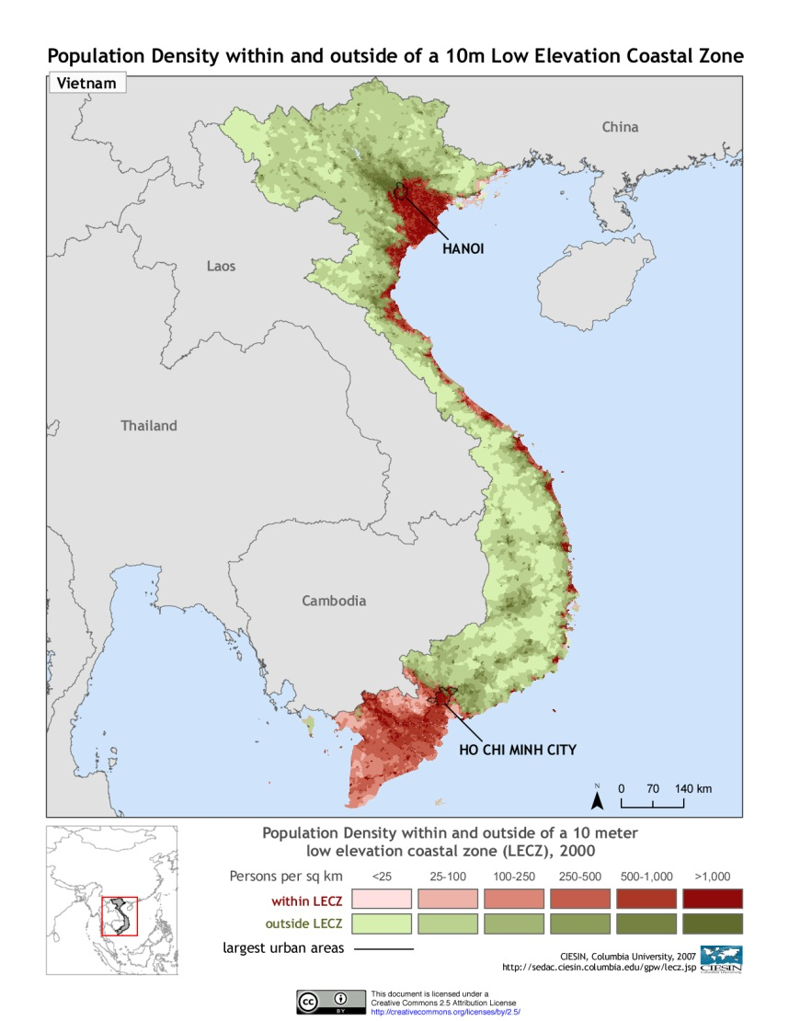
Ho Chi Minh Ville, Vietnam: Environnement et société urbaine
La bi-polarisation métropolitaine:
Le delta du Nord et la moyenne région qui entoure Hanoi (6,5 mio. pop. métropole) rassemblent 27,1% de la population nationale sur 8% du territoire
Le delta du Sud et les basses terres qui entourent HCMV (9,1 mio. pop. métropole) regroupent 34,7% de la population sur 19,1% du territoire

Slide 3
Ho Chi Minh Ville, Vietnam: Environnement et société urbaine
Ho Chi Minh Ville, une métropole économique en pleine croissance:
Depuis les réformes décidées par l’Etat à la fin des années 80, le taux de croissance économique a évolué entre 3,1 et 8,5% annuels (moyenne 6,4 entre 2000 - 2012
Ce succès profite avant tout aux deux régions métropolitaines que sont HCMV (30% des investissements étrangers) et Hanoi (14%)
Ce qui se répercute sur le plan territorial par de fortes différentiations socio-économiques (PNB par habitant au Vietnam a passé de 650 $ en 1990 à 3200 en 2011, mais 8.500$ à HCMV et 7.500 $ à Hanoi, en 2012)

Slide 4
Ho Chi Minh Ville, Vietnam: Environnement et société urbaine
HCMV, une aire métropolitaine en voie d’aménagement:
Les autorités de HCMV organisent un territoire urbain et rural constitué de 22 districts (dont 17 urbains) qui s’étendent sur 2093 km2. 83% des habitants se concentrent dans les districts urbains qui couvrent 440 km2
 | Sous-districts | Surface (km2) | Population fin années 1990 | Densité (hab/km2)
HCMV | 306 | 2093 | 5,096 mio. | 2434
Districts urbains | 238 | 440 | 4,243 mio. | 9645
Districts ruraux | 68 | 1653 | 0,852 mio. | 515

Slide 5
Ho Chi Minh Ville, Vietnam: Environnement et société urbaine
Urbanisation accélérée et planification : Quelles priorités ?
On évalue à 100.000 individus le nombre d’immigrés qui s’établissent chaque année à HCMV, pour une population qui atteint 9 millions d’habitants en 2010
L’espace résidentiel par tête d’habitant est passé de 7m2 en 1975 à 5,8 en 1993
Parmi les grands projets urbains, les autorités planifient 6 grandes zones industrielles, 52 km de voies de circulation, la réhabilitation du canal principal et de la rivière Saigon, la révégétalisation des abords et le développement de projets commerciaux et résidentiels.

Slide 6
Ho Chi Minh Ville, Vietnam: Environnement et société urbaine
Croissance urbaine : précarité sociale et résidentielle
L’habitat précaire tend à se répandre très rapidement à HCMV, défini d’abord par son mode de production : l’auto-construction
Ainsi que par d’autres caractéristiques : Séjour illégal à HCMV, absence de titre de propriété immobilière et de droit d’occupation du sol, durée du processus de production, technologie et matériaux utilisés, pas de contrôle de qualité, main-d’œuvre non salariée

Slide 7
Ho Chi Minh Ville, Vietnam: Environnement et société urbaine
Précarité urbaine : signes et symptomes
La densité résidentielle tend à croître selon le niveau socio-économique des habitants (de 23.000 à 80.000 hab/km2 dans les zones les plus pauvres, 25.000 familles vivent sur les canaux)
Les réseaux techniques sont défaillants (13% des routes sont en bonne condition, les pertes dans le réseau d’eau atteignent 40%, 30% des quartiers urbains manquent de système d’évacuation des eaux usées)
Ces déficiences se reproduisent au niveau des logements…

Slide 8
Ho Chi Minh Ville, Vietnam: Environnement et société urbaine
Précarité urbaine : Dégradation de l’habitat (1)
Selon deux enquêtes menées dans des quartiers pauvres de HCMV, il ressort que: La moitié des occupants sont sans titre de propriété du logement La superficie moyenne par logement est de 32m2 Mauvais étanchéité des toits et planchers Seuls 50% des logements sont pourvus d’un compteur électrique Seuls 15% des logements sont dotés d’un compteur d’eau…

Slide 9
Ho Chi Minh Ville, Vietnam: Environnement et société urbaine
Précarité urbaine : Dégradation de l’habitat (2)
Faisant appel au voisinage ou à des revendeurs privés, l’accès aux services en eau et électricicté sont de 2 à 3 fois plus chers pour les pauvres sans connexion domiciliaire
Les quartiers populaires étant dépourvus de services d’évacuation des eaux usées et déchets solides, 3 familles sur 5 utilisent les canaux et ruisseaux comme déversoirs, dépotoirs et lieux d’aisance.

Slide 10
Ho Chi Minh Ville, Vietnam: Environnement et société urbaine
Précarité urbaine : Pauvreté socio-économique
La précarité se marque également à travers les disparités socio-économiques qui traversent la société urbaine.
Si à HCMV, la moyenne des revenus mensuels s’établit aux environs de 30 à 40 US$, elle était en 1995 de 10 à 12 $ dans les quartiers enquêtés 75% des dépenses sont réservées à l’alimentation De 35 à 55% des ménages sont endettés 42% des actifs exercent une activité informelle

Slide 11
Ho Chi Minh Ville, Vietnam: Environnement et société urbaine
Politiques urbaines et politiques sociales à HCMV
Dès 1992, les autorités mettent en place une politique de lutte contre la pauvreté (infrastructures, formation professionnelle, microcrédit, éducation, santé, appui à la production, génération d’emplois)
En parallèle se met en place une politique d’aménagement et de rénovation urbaine (construction d’infrastructures, éradication des taudis, assainissement et aménagement des canaux, investissement dans du logement moderne)

Slide 12
Ho Chi Minh Ville, Vietnam: Environnement et société urbaine
Grands travaux urbains et impact social
Le projet d’assainissement du canal Nhieu Loc – Thi Nghe et de relogement des résidents affectés par les travaux concerne près de 11.000 foyers
Quatre principes appuient ce programme : Attribution de compensations suffisantes Relogement sur place dans des immeubles collectifs subventionnés par l’Etat Accès au crédit pour le logement Encouragement des départs volontaires en périphérie

Slide 13
Ho Chi Minh Ville, Vietnam: Environnement et société urbaine
Relogement et précarité sociale, quelle réalité ?
Les habitants touchés se plaignent principalement de : Compensations financières insuffisantes Manque d’informations précises Exclusion des familles sans statut de résidence Eloignement des nouvelles zones de relogement
Les familles qui bénéficient d’indemnités de relogement choisissent l’offre immobilière proposée par l’Etat mais les familles les plus précarisées n’y ont pas accès

Slide 14
Ho Chi Minh Ville, Vietnam: Environnement et société urbaine
Réhabilitation urbaine, relogement, impact social, quels enjeux ?
Sans entrer dans les considérations architecturales et techniques portant sur l’offre immobilière faite par l’Etat, il est à considérer que les con-ditions d’accessibilité aux program-mes publics de relogement tendent à renforcer la ségrégation sociale et la naissance de nouvelles zones d’habitat précaire

Slide 15
Ho Chi Minh Ville, Vietnam: Environnement et société urbaine
Développement urbain = développement social ? Une question d’actualité
La croissance métropolitaine impose une grande prudence dans l’organisation du territoire et la préservation de l’environnement.
La planification urbaine, sous pression d’impératifs économiques et techniques, peut avoir des effets pervers sur le plan social à l’égard des populations les plus démunies.

